Slide 1

אתיקה ובינה מלאכותית – דגשים ואתגרים
קיימות,עסקים חברתיים ומה שביניהם לדירקטורים/יות ודירקטוריונים
ניר זיכלינסקי
איגוד הדירקטורים בישראל
SRI GLOBAL GROUP
((SRI-Social Responsible Investment

Slide 2
נושאים
קיימות/אחריות חברתית
עסקים חברתיים
השלכות על דירקטורים/יות ודירקטוריונים

Slide 3
אבולוציה בתפיסה החברתית
מתן בסתר
קשרי קהילה
אחריות חברתית ודיווח חברתי
קיימות ותשואה למחזיקי עניין
עסקים חברתיים
השקעות אחראיות חברתיות

Slide 4
לשם המחשת הרעיון, נבחן שתי חברות :
חברה א'
חברה ב'
נא לבחור את החברה שהייתם מעוניינים להיות בדירקטוריון שלה

Slide 5
מה יש בדוחות הכספיים ?
חברה ב' - נתונים מהדוחות הכספיים
הכנסות – 120 מליון ₪
רווח נקי – 30 מליון ₪
הון עצמי – 600 מליון ₪
סך מאזן – 900 מליון ₪
רווח למניה – 24 ₪
חברה א' – נתונים מהדוחות הכספיים
הכנסות – 120 מליון ₪
רווח נקי – 30 מליון ₪
הון עצמי – 600 מליון ₪
סך מאזן – 900 מליון ₪
רווח למניה – 24 ₪

Slide 6
הדוחות הכספיים של שתי החברות
נראים אותו דבר בדיוק !
בואו נראה את הדברים שלא ניתן לראות מהדוחות הכספיים......

Slide 7
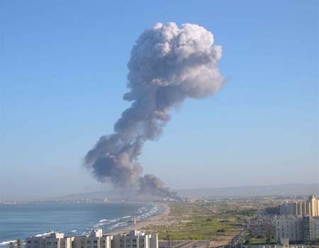
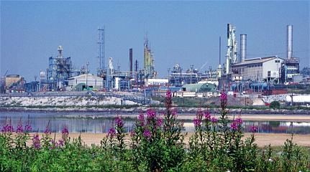
חברה א' –
חברה תעשייתית
חברה ב' –
חברה תעשייתית

Slide 8
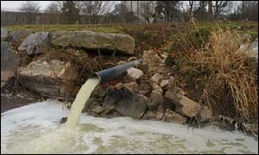
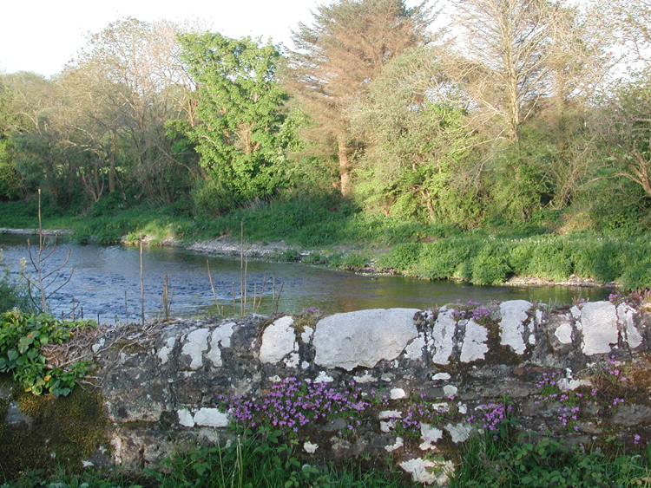
חברה א' –
ממוקמת ליד נחל
חברה ב' –
ממוקמת ליד נחל

Slide 9
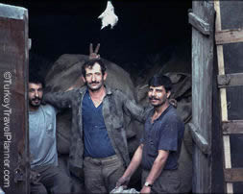
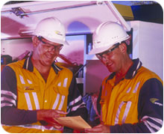
חברה א' –
מעסיקה 200 עובדים
חברה ב' –
מעסיקה 200 עובדים

Slide 10
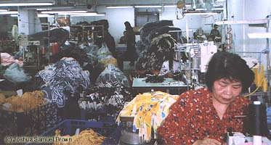
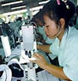
לחברה א' –
קבלני משנה באסיה
לחברה ב' –
קבלני משנה באסיה

Slide 11
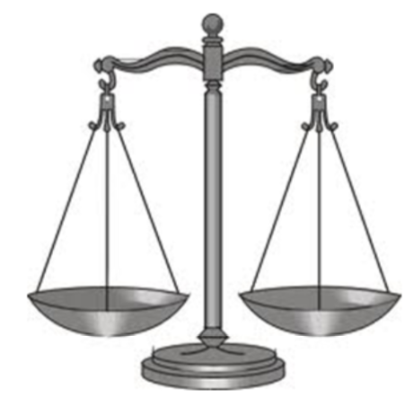
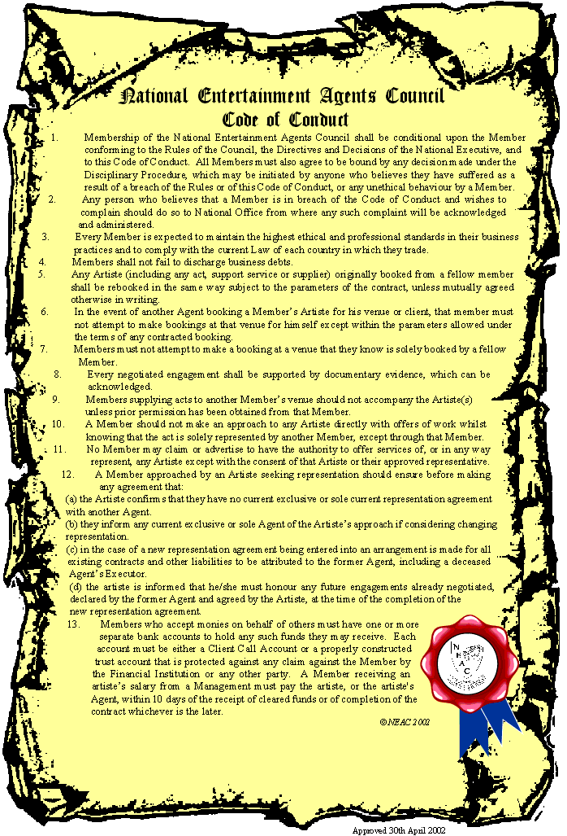

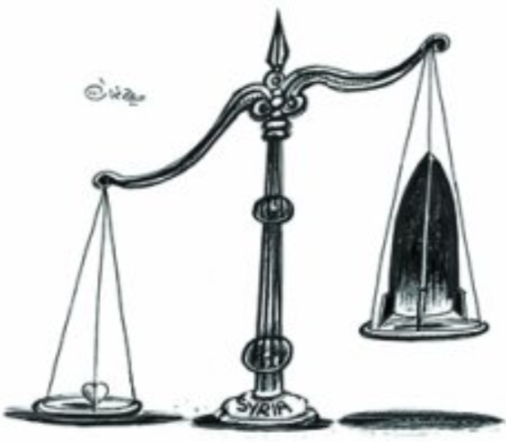

לחברה א' –
יש קוד אתי
לחברה ב' –
יש "קוד אתי"

Slide 12
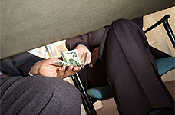

בחברה א' –
סוגרים עסקאות
בחברה ב' –
סוגרים עסקאות

Slide 13
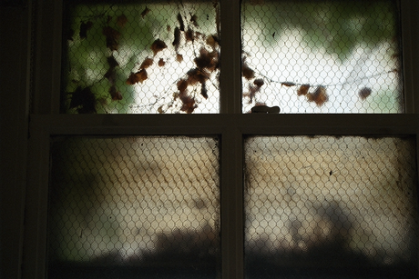
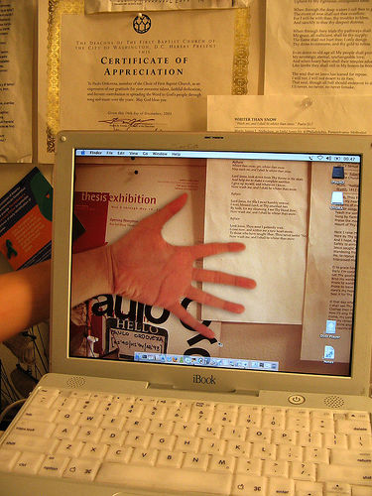
בחברה א' –
שקיפות
בחברה ב' –
"שקיפות"

Slide 14


חברה א' –
מגוון תעסוקתי
חברה ב' –
מגוון תעסוקתי

Slide 15
חברה א' –
תשלום לספקים
חברה ב' –
תשלום לספקים
שוטף + 960
שוטף + מתי שייצא לי
הצ'ק בדואר
שוטף + 60

Slide 16
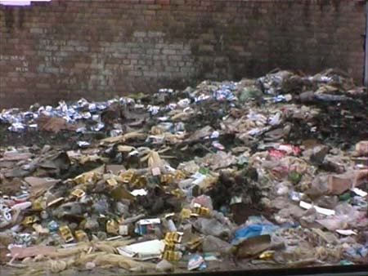
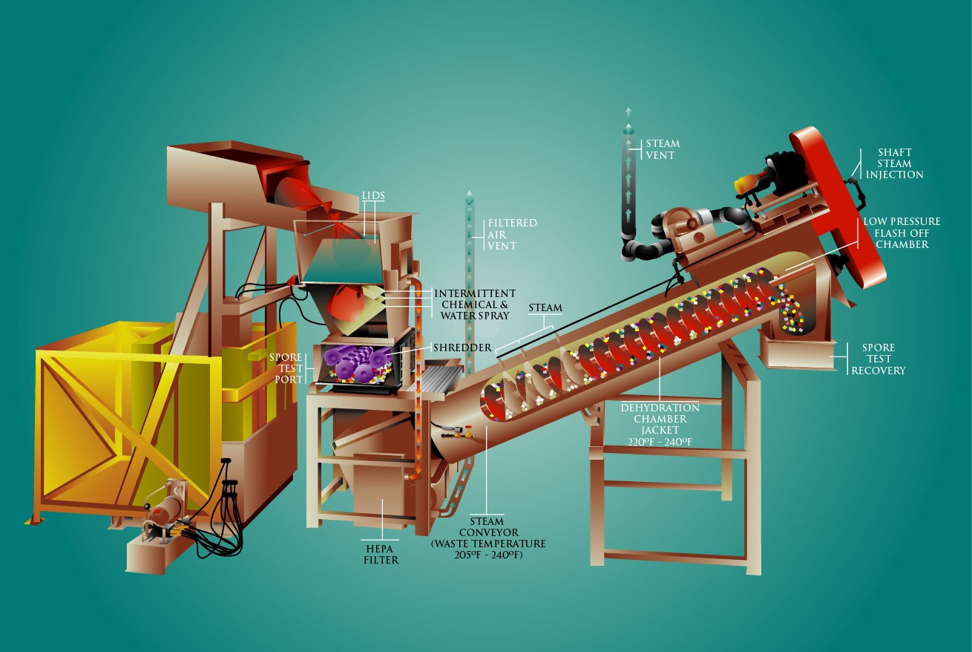
חברה א' –
טיפול בפסולת
חברה ב' –
טיפול בפסולת

Slide 17
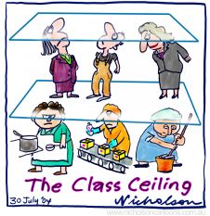

בחברה א' –
יש תקרת זכוכית
בחברה ב' –
יש תקרת זכוכית

Slide 18
קיימות/אחריות חברתית וסביבתית – מהי?
שיקולים כלכליים
שיקולים חברתיים
יוזמה עסקית
(הקמת מפעל)
קבלת
החלטה ,
בניית
אסטרטגיה
וביצוע
ציפיות מחזיקי העניין
שיקולים סביבתיים
...במסגרת דיאלוג עם מחזיקי העניין

Slide 19
אחריות חברתית בעסקים – מהי?
המושג אחריות חברתית בעסקים מתייחס לאחריות החלה על עסק, מרגע קבלת ההחלטה העסקית ועד לביצועה.
גיבוש מדיניות של אחריות חברתית, מצריך אינטגרציה של שיקולים חברתיים, סביבתיים וכלכליים, על מנת שההחלטות העסקיות תהיינה מאוזנות גם בטווח הארוך.
יישום אסטרטגיה שכזו דורש דיאלוג פתוח ושותפות מועילה עם מחזיקי העניין.
משמעות המושג היא שעסק צריך לענות על מכלול הציפיות האתיות , המשפטיות, השיווקיות והציבוריות שיש לחברה (society) ממנו (ציפיות מחזיקי העניין).

Slide 20
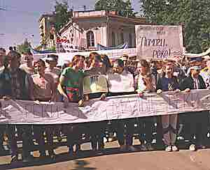



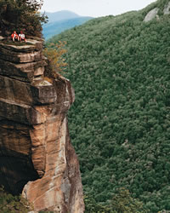


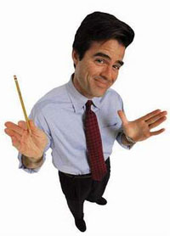




מי הם מחזיקי העניין של פירמה?
מחזיקי עניין
(Stakeholders)

Slide 21
מי הם מחזיקי העניין של פירמה?
מחזיקי העניין הם אלו שהפירמה באה איתם במגע, שיש להם עניין בפירמה, המושפעים מפעילותה או המשפיעים עליה.
ניתן לחלק את מחזיקי העניין לפנימיים כדוגמת עובדים ובעלי מניות, ולחיצוניים כדוגמת לקוחות, ספקים, משווקים ומפיצים, רשויות ונציגי ממשל, קבוצות לחץ, הקהילה הסובבת את הפירמה, הסביבה (environment) והדורות הבאים.

Slide 22
Sustainability - הגדרות
Sustainability (קיימות)– היכולת להמשיך ולהתקיים בטווח הארוך, משמע, כל דבר שיכול להמשיך להיעשות על בסיס אינסופי.
Sustainability Development (פיתוח בר קיימא) – פיתוח שעונה על צרכי ההווה ללא פגיעה ביכולת הדורות העתידיים לקיים את צורכיהם.

Slide 23
קיימות/אחריות חברתית –מה היא כוללת?
קשרי קהילה ופיתוח קהילתי-כלכלי
מדידה, דיווח וביקורת
אתיקה בעסקים
שיווק וצרכנות
שימור והגנה על איכות הסביבה
סביבת העבודה בפירמה וזכויות עובדיה
זכויות אדם ואזרח
תחומים

Slide 24
המגזרים במשק הישראלי
ציבורי - החלק של הפעילות הכלכלית המתבצע על ידי הממשל(משרדי ממשלה,רשויות מקומיות,חברות ממשלתיות וכיוצ"ב)
עסקי – הפעילות במשק של כלל הארגונים הפועלים למען מקסום רווחיהם והשאת התשואה עבור בעלי המניות.
שלישי - הפעילות במשק הכולל את הארגונים הפועלים ללא כוונת רווח ואינם חלק ממוסדות המדינה והשלטון מקומי מלכרי"ם,עמותות,חברות לתועלת הציבור וכיוצ"ב)

Slide 25

מהו עסק חברתי?
בישראל לא קיימת הגדרה לעסק חברתי, התחום טרם עוגן משפטית או בחקיקה ועל כן, ההגדרה פתוחה לפרשנותם של אלו העוסקים בתחום.
בארה"ב ובריטניה תחום זה ממוסד ונקבע מבנה משפטי וחוקקו חוקים לעסקים חברתיים.
ארגונים חברתיים הם עסקים אשר קיימים על מנת לתת מענה לצורך חברתי או סביבתי.
ניתן לומר, כי כוונת עסק חברתי למקסם את רווחיו שישמשו את מטרותיו החברתיות ו/או יושקעו בעסק להמשך פיתוחו.

Slide 26
עסקים חברתיים– המגזר הרביעי
באנגליה ובארה"ב התחום מפותח והמעורבות הממשלתית מעודדת ומתמרצת.
המגזר הרביעי – עסקים חברתיים, מתפתח בישראל ומתרחב.
הממשלה בישראל מתקדמת לקראת הכרה מלאה שהמגזר הרביעי מהווה נדבך מרכזי ומשמעותי בהנעת התחום למימוש הפוטנציאל הטמון בו.
Social Return on Investment
Blended Value Return on Investment
Financial Return on Investment
Return on Investment
Social Enterprise seek blended return on investment

Slide 27
בשביל מה צריך עסק חברתי
התפתחות של מגזר זה בנוף המשק הישראלי כמו גם בעולם נובע בשל מספר סיבות עיקריות:
המגזר הפילנתרופי רווי
התמיכה הממשלתית מצטמצמת
חוסר תלות
איתנות
חשיבה לטווח ארוך

Slide 28
אם כן כיצד נאפיין עסק חברתי
ראשית אל לנו להירתע מצמד המילים עסק וחברתי, מדובר בשילוב של שתי מטרות פעולה – חברתית וכלכלית.
נעשה שימוש בכלים עסקיים כדי לקדם פעילות חברתית לתועלת הקהילה והסביבה.
העקרונות המנחים בפעילותו של עסק חברתי:
מטרותיו החברתיות
יציבות פיננסית
מדיניות משיכת רווחים

Slide 29

עסקים חברתיים בישראל
דוגמאות

Slide 30
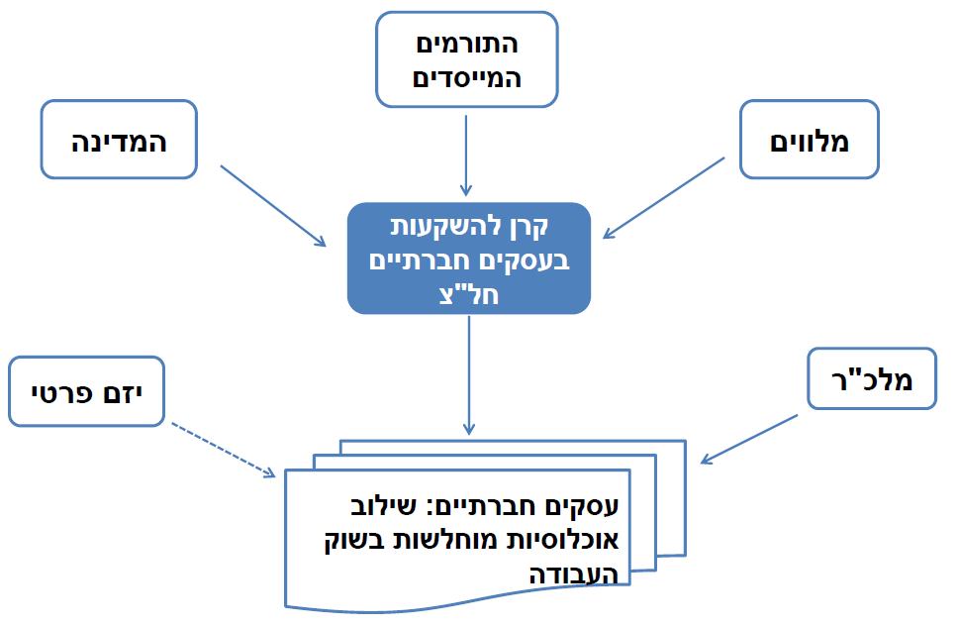
הקרן להשקעות חברתיות-פורום ראש הממשלה

Slide 31
מה לדירקטורים לקיימות/אחריות חברתית ועסקים חברתיים?
החברות זקוקות יותר ויותר לדירקטורים ודירקטוריונים בעלי אוריינטציה לקיימות/אחריות חברתית ועסקים חברתיים שימליצו לארגון לנקוט בפעולות ליישום אחריות חברתית והקמת עסקים חברתיים כחלק מהפעילות העסקית.
האמור יביא להשאת ערך החברה לבעלי מניותיה ולכלל מחזיקי העניין של החברה שעבורם חב הדירקטור חובת אמונים,השפעה חיובית על ביצועיה הכלכליים-חברתיים-סביבתיים ותחושת "גאוות יחידה" אצל ההנהלה והדירקטוריון.

Slide 32
נקודות לתשומת לב בתחומי הקיימות לדירקטורים/יות ודירקטוריונים
בחינת האיזון בין שלושת המימדים-כלכלי-חברתי-סביבתי תוך תשואה לכלל מחזיקי העניין
סביבת הבקרה-הדבר הבא המושפע ממכלול תפיסת האחריות החברתית
התייחסות לכלל מחזיקי העניין לרבות יעילות,חיסכון,טוהר מידות,אתיקה
עמידה על פי הוראות החוק וכן "מעבר לציות" BEYOND COMPLAIENCE
תקנים לאחריות חברתית(ת"י 10000 , ISO 26000 ),איכות סביבה (לרבות ISO 14000 )
דיווח על בסיס עקרונות ה GRI
מחאה חברתית והשפעתה על החברה

Slide 33
השלכות אחריות חברתית ועסקים חברתיים על דירקטורים/יות ודירקטוריונים-סוגיות למחשבה
במסגרת בחינת מהו ממשל תאגידי שהינו חלק מתפיסת אחריות חברתית כוללת מומלץ לבחון את התחום לרבות:
דירקטוריון החברה - מבנה , תפקידים , ועדות, אחריות ואפקטיביות עבודתו
קוד אתי ותוכנית אתיקה
תוכניות תגמול לבכירים
הערכת סיכונים
דיווח ובקרה
עסקאות עם בעלי עניין
השקעות אחראיות חברתית-תהליך שמתפתח בישראל SRI

Slide 34
השלכות אחריות חברתית ועסקים חברתיים על דירקטורים/יות ודירקטוריונים-שאלות למחשבה
האם החברה גיבשה חזון ומדיניות בנדון?
האם קיימים נהלים שתומכים במדיניות זאת?
מיהם הגורמים שאחראים על הטמעת קיימות בקרב העובדים - הדרכות, סמכות ואחריות
כיצד מטמיעים יישום קיימות בפועל?
אילו בקרות קיימות ?
לוודא שאכן ננקטו הפעולות הנדרשות להטמעת הקיימות.
האם הבקרות המיושמות אפקטיביות?
בחינת הכלים בכל נושא וכיצד אמורים להתנהל בצורה קיימותית ואחריותית בכל פעילות בחברה.

Slide 35
הדגמות לזוויות שונות של השפעת הקיימות על דירקטורים/יות ודירקטוריונים
הקטנת ניגודי עניינים - התייחסות לכלל מחזיקי העניין ולא רק לבעלי המניות
מגוון בדירקטוריון , בהנהלה ואצל נושאי משרה בכירים - נשים , גברים , מיעוטים ....
ניהול סיכונים כולל - מאפשר הקטנת תביעות,קנסות,מניעת כניסה ל"התנגשות" עם מחזיקי עניין - באמצעות דיאלוג עם מחזיקי עניין
יחסי גומלין ושיח ראוי במסגרת ממשל תאגידי תקין-בעלי מניות,דירקטוריון וועדותיו,הנהלה
מתן אפשרות לדירקטורים/יות להתייעץ בחברה ומחוצה לה
ביצוע ניתוחים כלכליים משולבים חברתית וסביבתית מאפשר השאת ערך לכלל מחזיקי העניין

Slide 36
שאלות ודיון

Slide 37
תודה על ההקשבה

